Slide 1

PiCShare
Anesa Mehic, Lejla Mahalbasic & Mario Leopold

Slide 2
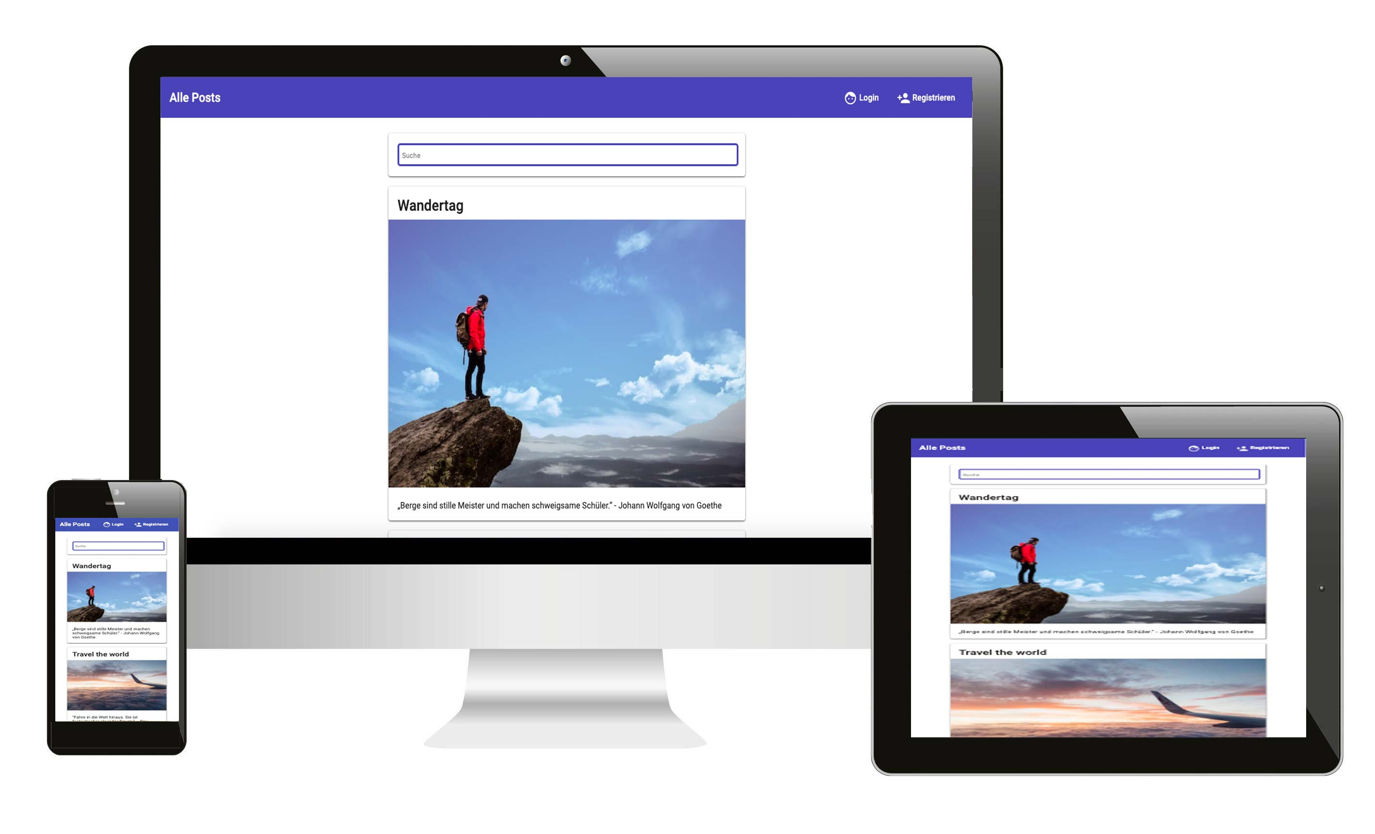
PicShare?

Slide 3
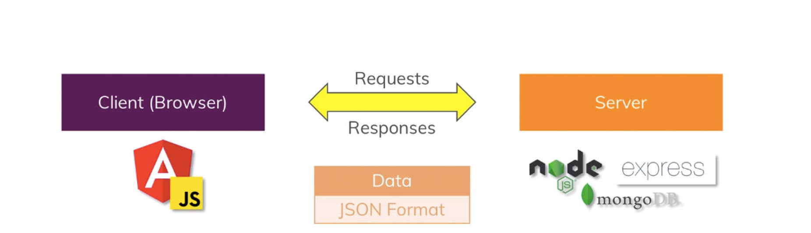
Architektur

Slide 4
Funktionsumfang
Registrierung / Login (Userverwaltung)
Postansicht
Erstellen, bearbeiten & löschen von Posts
Überprüfung der Bilder
Suche

Slide 5
Arbeitsaufteilung
Anesa
Add, Edit & Delete Posts
Database Connection & Schema
Authentifizierung & Design
Mario
Search-Funktion
User Profil
Popups
Lejla
Design
Authentifizierung
Debugging

Slide 6
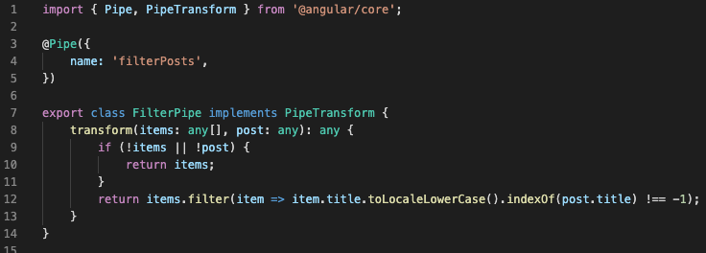

Search - Code

Slide 7
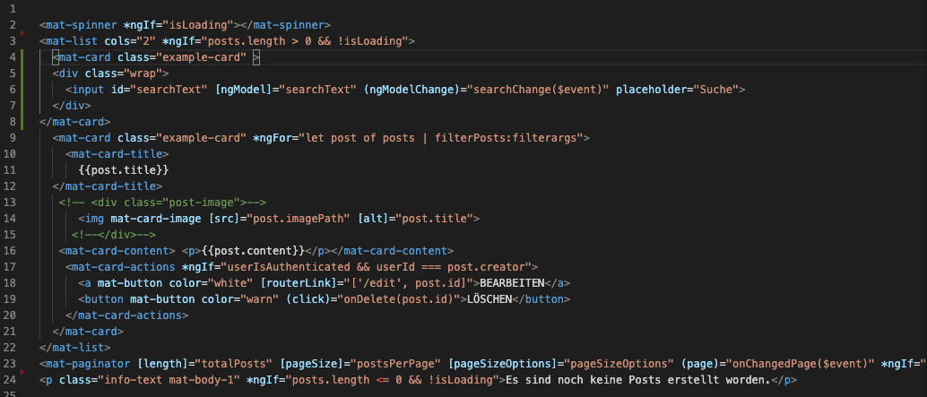
Postlist - Code

Slide 8
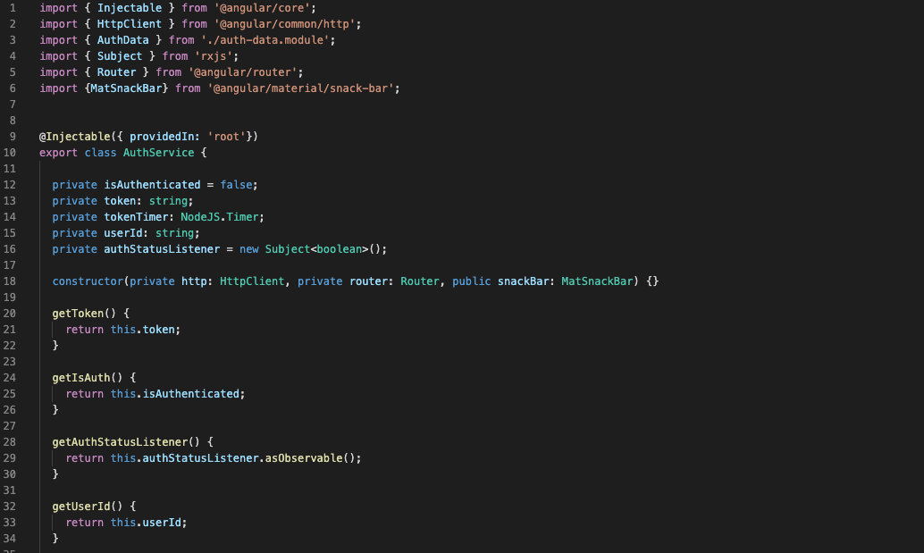
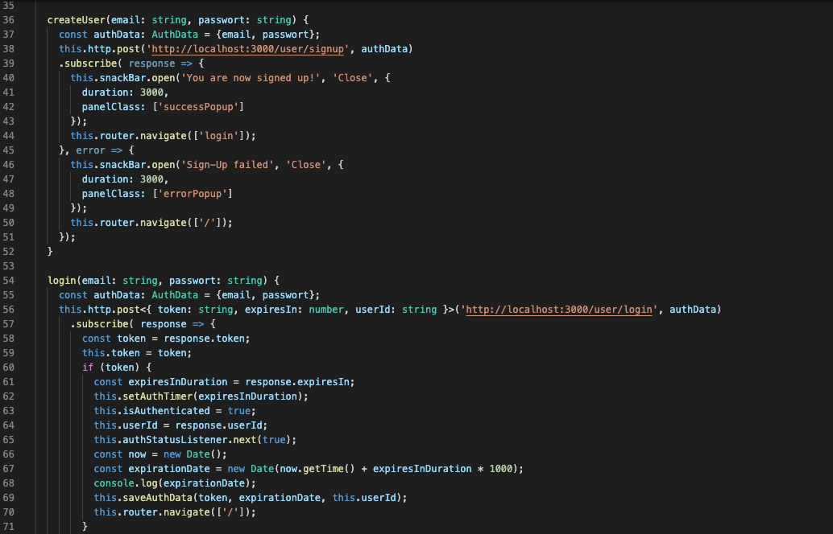
Auth - Code

Slide 9
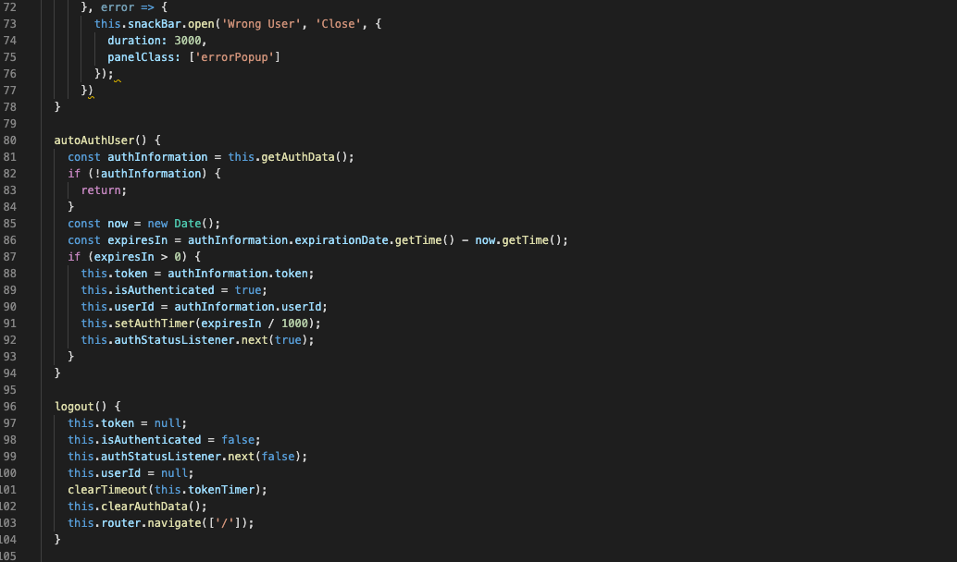
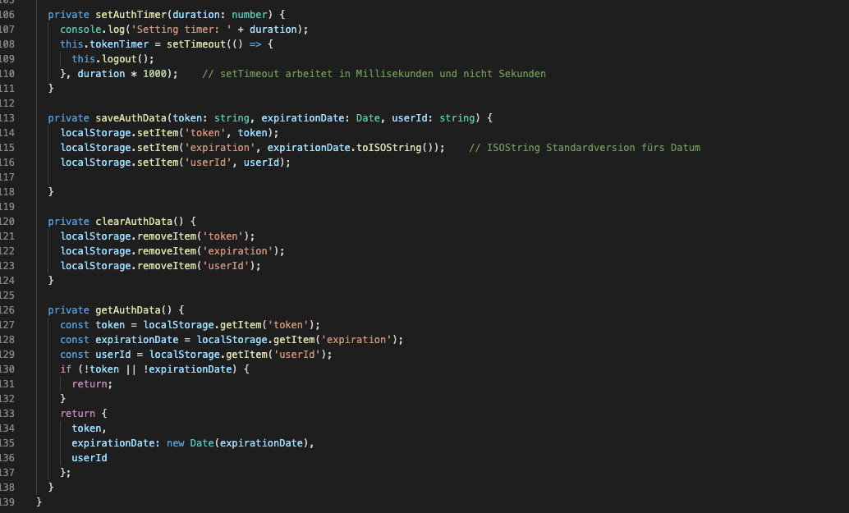
Auth - Code

Slide 10

Danke ! Jetzt zur live-Demo

